Slide 1
BIENVENIDOS
Seleccion de Cursos
VIRTUAL
2021-2022

Slide 2
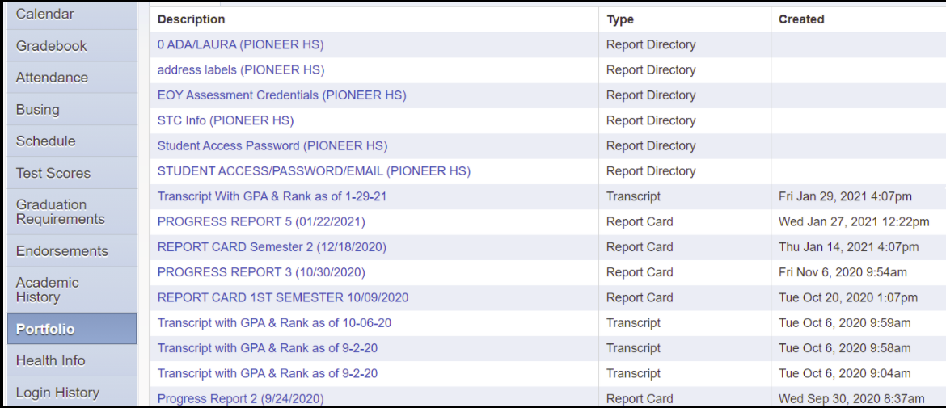
VEAMOS SU Kardex y CREDITOS
Vaya a su cuenta de estudiante SKYWARD
Ir a la pestaña PORTAFOLIO
Busque el Kardex “Transcript”con GPA (promedio) y rango al 1-29-21
Haga clic en Ver archivo adjunto
Also…keep in mind…the SKYWARD “Graduation Requirements” and “Endorsement” tabs above, are helpful at a glance only and should only be used to reference subject areas. It is your TRANSCRIPT that shows EARNED and COMPLETED CREDITS. Graduation Requirements and Endorsement completion are manually verified by YOUR COUNSELOR. Do not hesitate to reach out and inquire on your status.

Slide 3
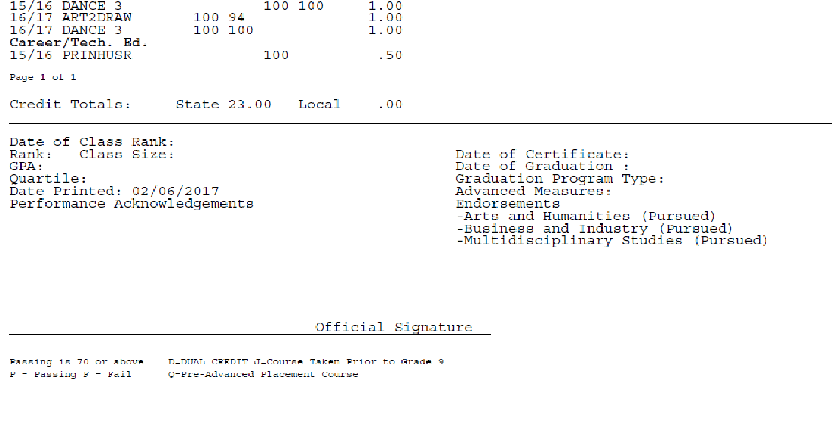
Bottom of Transcript: Endorsement information
¿SE BUSCA RESPALDO “TALLER”?
Recuerde… su CONSEJERO verificará MANUALMENTE y los Respaldos “COMPLETADOS” serán atendidos DESPUÉS DE LA GRADUACIÓN.

Slide 4
ENTENDIENDO EL KARDEX “Transcript”
SM1 SM2 SM3 SM4
Language Arts
14/15 ENG 1:Q 73 80 1.00
15/16 ENG 2:H 78 *75 .50
15/16 ENG 2:R 84 .50
16/17 APENGLAN:P 64 100 .50
Speech
13/14 COMMAPP J 85 .50
Mathematics
14/15 ALG 1 70 75 1.00
14/15 GEOM:Q 82 92 1.00
15/16 ALG 2 88 80 1.00
16/17 PRE CALC 69 74 1.00
Loss of Credit
Averaging Policy

Slide 5
POLIZA DE PERDIDA CREDITO
Un estudiante perderá automáticamente crédito por sus clases si pierde más de 4 días en un período de nueve semanas, ya sea que las ausencias sean justificadas o no. Al regresar de una ausencia, un estudiante tiene solo 3 días para presentar una excusa a la oficina de asistencia, de lo contrario, la ausencia seguirá siendo injustificada.
Si las ausencias son justificadas, el estudiante tendrá la oportunidad de asistir a las escuelas de los sábados por cada día adicional que haya perdido. Se aplican fechas límite.
Si las ausencias son injustificadas, el estudiante perderá crédito por las clases y no podrá recuperarlas asistiendo a las escuelas de los sábados.
Los estudiantes tendrán la oportunidad de entregar una “Carta de apelación” si existen circunstancias atenuantes.

Slide 6
POLIZA DE PROMEDIO
El estudiante debe tener una calificación semestral
de al menos 65 para calificar para el promedio de dos semestres.
El promedio de ambos semestres debe ser 70 o más para obtener crédito.
La póliza de promedios no se aplica a los créditos perdidos debido a la asistencia.

Slide 7
Numero total de Créditos para Graduarse
26 créditos con Respaldo!!!!!

Slide 8
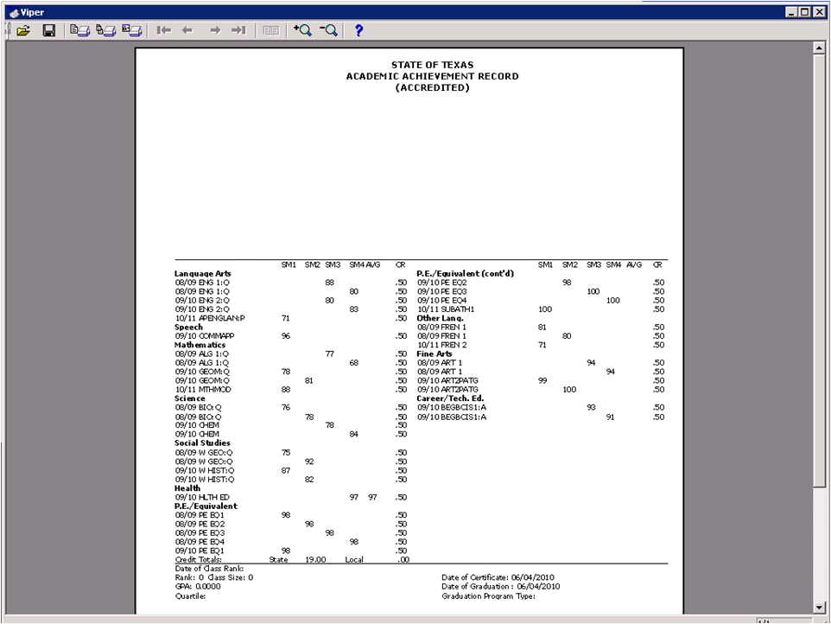
Créditos Totales

Slide 9
CREDITOS NECESARIOS PARA PASAR DE AñO
10 Grado 6 créditos
11 Grado 12 créditos
12 Grado 18 créditos

Slide 10
FORMAS ADCIONALES PARA RECIBIR CREDITO
Examen Crédito local --- los estudiantes pueden tomar un CBE local para un curso en el que hayan reprobado o perdido crédito previamente (70%)
Plato: programa de recuperación basado en computadora disponible en el verano o asignado a un bloque. Estas clases son para cursos en los que los estudiantes han reprobado o perdido crédito debido a la asistencia. Los estudiantes deben cumplir con los requisitos de calificación específicos.
Escuela de verano: los estudiantes pueden recuperar créditos en los que previamente reprobaron o perdieron crédito.
Cursos por correspondencia --- a través de Texas Tech o la Universidad de Texas en Austin, los estudiantes pueden tomar cursos por correspondencia. El curso debe ser aprobado por el consejero de los estudiantes antes de registrarse.

Slide 11
SOCIEDAD DE HONOR

Slide 12
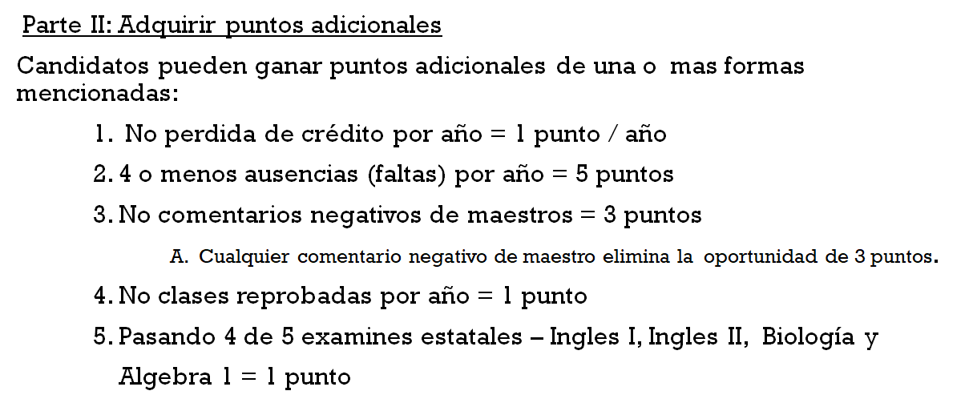
SOCIEDAD DE HONOR…….

Slide 13
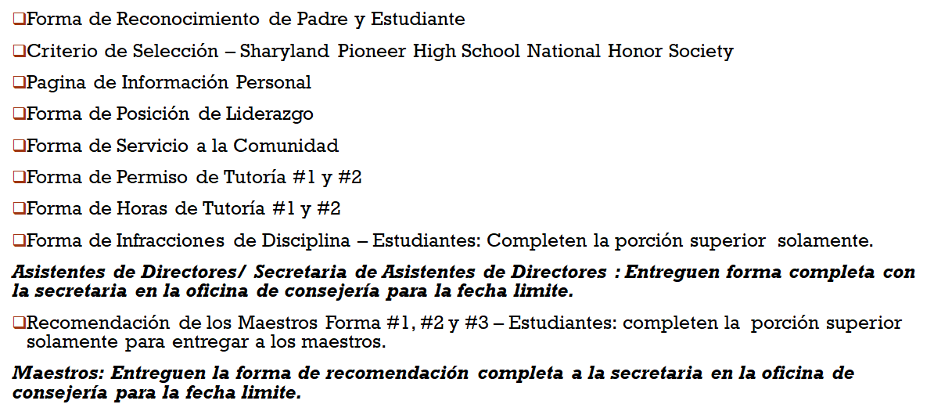

Slide 15
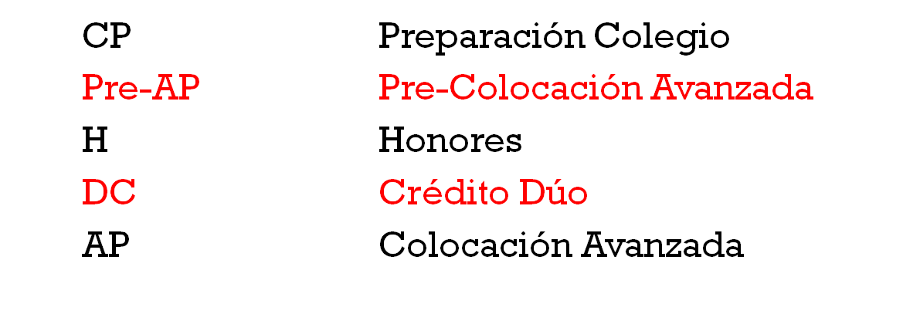

Slide 16
NIVELES DE CURSOS
CP College Prep
Pre-AP Pre Advanced Placement
(level to prepare for AP)
H Honors
DC Dual Credit
AP Advanced Placement

Slide 17
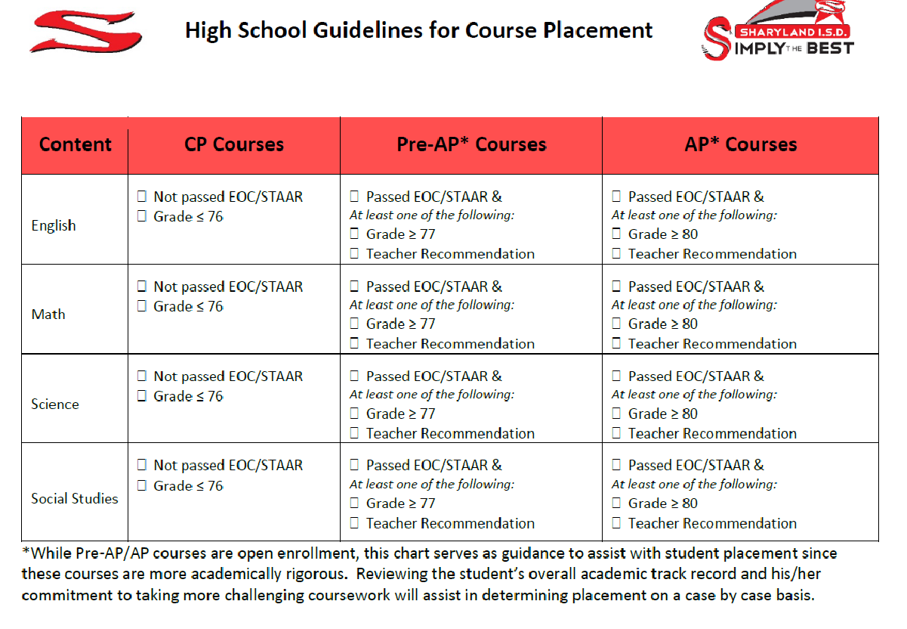

Slide 18
RECORDATORIOS IMPORTANTES SOBRE CURSOS AVANZADOS
Pre-AP, Crédito Dúo, AP cursos de Inglés, normalmente tienen lecturas requeridas en el verano antes de empezar la escuela.
Clases AP, incluyendo Matemáticas, Ciencias Políticas, Ciencias Naturales y Lenguas Extranjeras pueden que tengan lecturas requeridas en el verano antes de empezar la escuela
Pre-AP and AP clases tienen un contrato, detallando el nivel de requerimientos y criterio de salida, que debe ser firmado al principio del curso.
Para información adicional sobre las lecturas requeridas en el verano visiten la pagina de la escuela Sharyland Pioneer High School, bajo la lengüeta Academia.

Slide 19
PROGRAMA FUNDACIÓN DE PREPA CON RESPALDO (TALLER) 26 CRÉDITOS
Inglés – 4 créditos
(Ingles I, Ingles II, Ingles III, y *un curso Avanzado)
Matemáticas – 4 créditos
(Álgebra I, Geometría, y *2 cursos Avanzados)
Ciencias Naturales – 4 créditos
(Biología, IPC y 2 *cursos avanzados)
Ciencias Sociales (políticas) – 3 créditos
(Historia de EEUU., Gobierno, Economía, Geografía Mundial,
Historia Mundial)
LOTE
(Otro Idioma que no es Inglés) - 2 créditos
Bellas Artes - 1 crédito
Educación Física – 1 crédito
Optativos – 7 créditos (incluyendo 1 crédito de tecnología y ½ oratoria)
Respaldos (taller)
1 Arte y Humanidades
2 Negocios e Industria
3 Servicio Público
4 STEM (CTIM)
5 Estudios Multidisciplinarios
Un estudiante puede recibir el Nivel de Logro Distinguido al completar:
• Plan de Fundación
• Los requisitos de por lo menos un
respaldo (taller)
• 4 créditos en Matemáticas incluye
Álgebra II
• 4 créditos in ciencia naturales

Slide 20
RENDIMIENTO EXCEPCIONAL
Opción A: Crédito Doble
Completa uno:
≥ 12 horas de cursos académicos universitarios, con grado ≥ 3,0 en una escala de 4.0 ó
Un grado de asociado, mientras que en la escuela preparatoria
Opción B: Alfabetización Doble y Bilingüismo
Todos los requisitos ELA completaron y GPA de ≥80
Completar criterios de salida para el programa Bilingüe / ESL y anotó Nivel Avanzado Alto en TELPAS (para estudiantes ELL solamente)
Elige uno de los siguientes:
≥ 3 créditos en mismo idioma en un LOTE y GPA de ≥80
TEKS competencia para ≥ Nivel IV en un LOTE y GPA de ≥80
≥ 3 créditos en fundaciones sujetas campos de la zona es un LOTE y GPA de ≥80 ▪ Puntuación ≥ 3 en la AP para un LOTE

Slide 21
RENDIMIENTO EXCEPCIONAL
Opción C: (AP) Colocación Avanzada
❑ ≥ 3 en un examen de College Board AP
Opción D: PSAT, ACT-ASPIRE, SAT, ACT
Debe de satisfacer no uno de lo siguiente:
❑ La clasificación para un estudioso de elogio o superior (PSAT / NMSQT)
❑ El logro de resultados de referencia de preparación universitaria en ≥ 2 exámenes de materias sobre ACT- ASPIRE
❑ Ganar puntaje de lectura y matemáticas combinado de ≥1250 en SAT
❑ Ganar puntuación compuesta de ACT de 28 (excluyendo el resultado por escrito sub)
Opción E: NACIONAL O NEGOCIOS INTERNACIONALES Y CERTIFICACIÓN DE LA INDUSTRIA O LICENCIA
Elige uno:
▪ rendimiento en un examen o una serie de exámenes para la obtención de una empresa reconocida a nivel nacional o certificación de la industria o
▪ El rendimiento en un examen para obtener una credencial requerida por el gobierno para practicar un profesión

Slide 22
RECONOCIMIENTOS
Nivel de Logro Distinguido
Rendimiento Excepcional

Slide 23
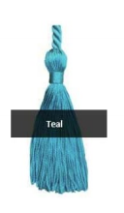
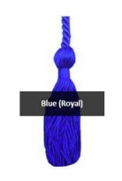
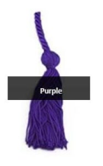
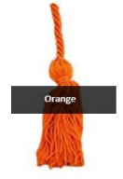
RESPALDOS (TALLER) - RECONOCIMIENTOS
ARTES & HUMANIDADES
INDUSTRIA & NEGOCIOS
SERVICIOS PÚBLICOS
STEM (CTIM)
MULTIDISCIPLINARIO

Slide 24
RESPALDO (TALLER)
SHARYLAND ISD OFRECE:
ARTES Y HUMANIDADES
NEGOCIOS E INDUSTRIA
SERVICIOS PÚBLICOS
STEM (CTIM)
MULTIDISCIPLINARIO

Slide 25
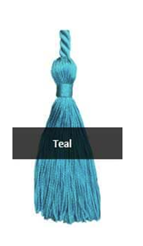
ARTES Y HUMANIDADES
Incluye cursos directamente relacionados con:
▪ Ciencias Políticas
▪ Lenguajes Mundiales
▪ Estudios Culturales
▪ Literatura Inglesa
▪ Historia
▪ Artes

Slide 26
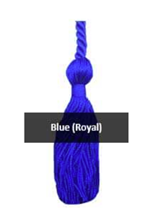
INDUSTRIA Y NEGOCIOS
Incluye cursos directamente relacionados con:
▪ Agricultura y recursos naturales
▪ Arquitectura y construcción
▪ Artes, Tecnología, y Comunicación
▪ Hospitalidad & Turismo
▪ Finanzas
▪ Aires Acondicionados
▪ Soldadura
▪ Auto Mecánica

Slide 27
SERVICIOS PÚBLICOS
Incluye cursos directamente relacionados con:
▪ Educación y Entrenamiento
▪ Aplicación de Leyes
▪ Servicios Hospitalarios
▪ Policía

Slide 28
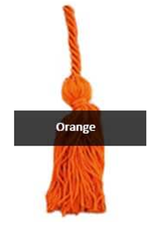
STEM (CTIM)
Incluye cursos directamente relacionados con:
▪ Ciencias
▪ Tecnología
▪ Ingeniería
▪ Matemática

Slide 29
MULTIDISCIPLINARIO
Incluye lo siguiente:
▪4 Cursos Avanzados en un campo que no están
en orden coherente
▪4 créditos en cada de las clases de las 4 áreas
de fundación incluyendo
Ingles IV y Química y/o Física
▪4 exámenes pasados en AP o Crédito Dúo

Slide 30
ARTES & HUMANIDADES
– SIN CLASES DE TÉCNICAS--
NEGOCIOS E INDUSTRIA
SERVICIOS PÚBLICOS
STEM (CTIM)
MULTIDISCIPLINARIO

Slide 31
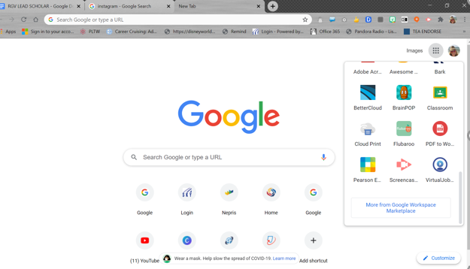
NECESITAS AYUDA SELECCIONANDO TU RESPALDO (TALLER)? VISITA NUESTRO VIDEO TIK TOK
Puedes Seguirnos en:
Pioneer_CTE
Pioneer_CTE
Tienes la oportunidad de explorar e investigar
CARRERAS y tomar un
CUESTIONARIO DE INTERÉS
en un Aplicación VIRTUAL JOB SHADOW
En SU CUENTA DE GOOGLE

Slide 32
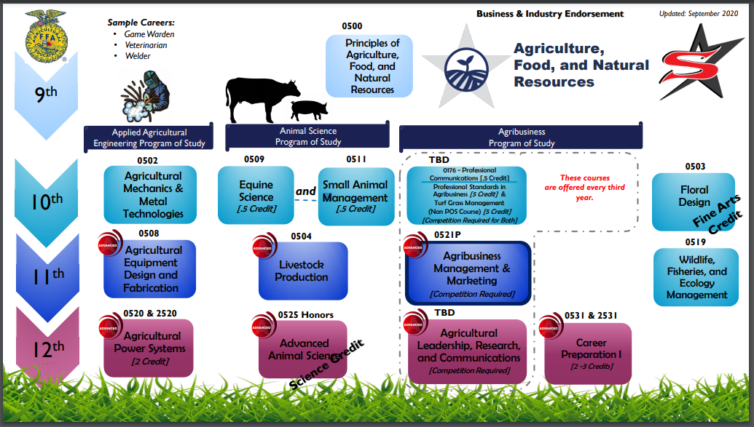
Incluso puede EXPLORAR nuestros GRUPOS DE CARRERAS En nuestra página web de SHARYLAND ISD bajo CTE

Slide 33
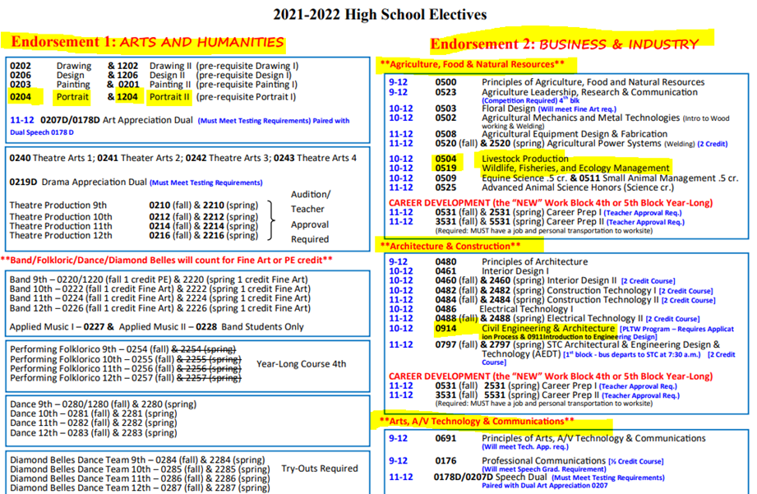

Slide 34
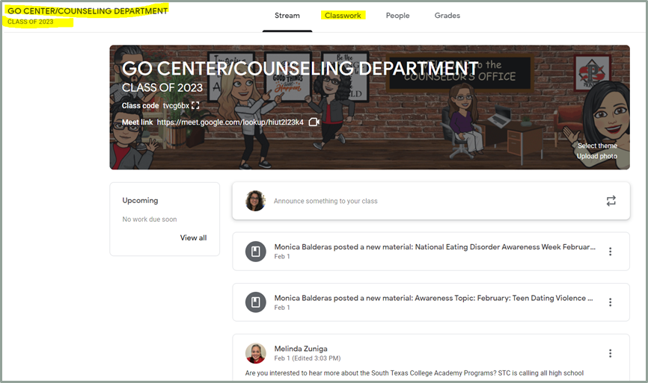
Go Center/Dept. Consejería
Google Classroom?

Slide 35
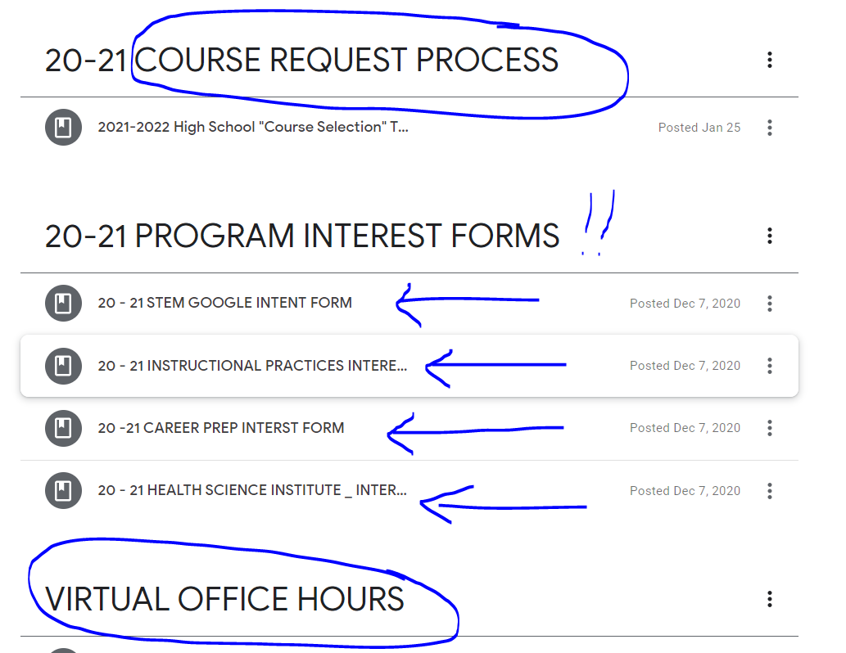
ASIGNATURAS
Due February 5th!!!!

Slide 36
Go Center? Informacion de Colegios! Que significa?
Estar LISTO PARA LA UNIVERSIDAD significa que NO necesitará tomar clases de desarrollo en la universidad y puede inscribirse en cursos de nivel universitario.
Ex. Tener que tomar una clase de Álgebra Básica en la universidad antes de tomar el Álgebra Universitaria = PERDER TIEMPO Y DINERO.
▪ Este es tu objetivo. Completar CUALQUIERA de estos.
▪ TSIA2: ELAR: CRC (945-990) Y Composición 5-8 O CRC 910-944 Y Nivel Diagnostico 5-6 Y Composición 5-8
MATEMATICAS: CRC 950-990 O CRC 910-945 Y Nivel Diagnostico 6
▪ ACT: INGLÉS (19) y MATEMÁTICAS (19) con un compuesto 23 ó
▪ SAT: EBRW (480) y MATEMÁTICAS (530) con NO compuesto especificado ó
▪ INGLÉS III EOC: 4000 y ALGEBRA II EOC: 4000

Slide 37
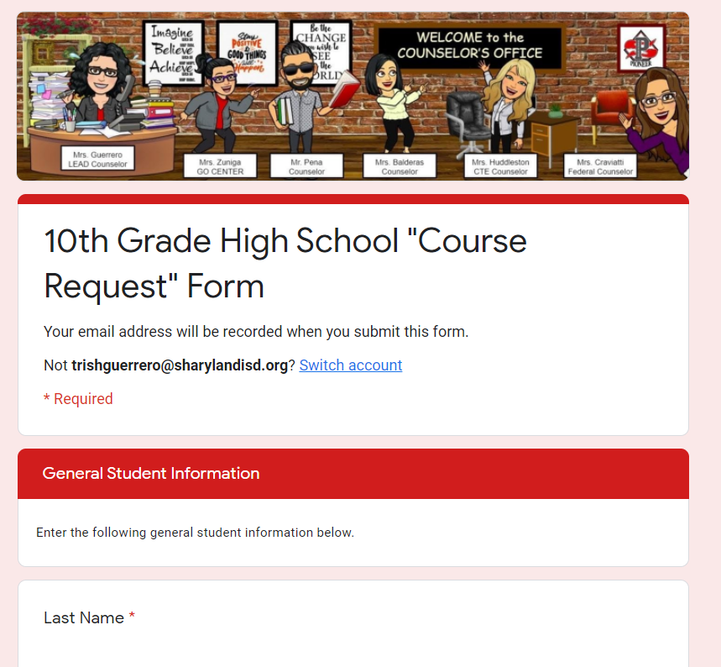
AQUI ESTA….LISTO PARA SER LIBERADO!! 7 DE FEBRERO

Slide 38
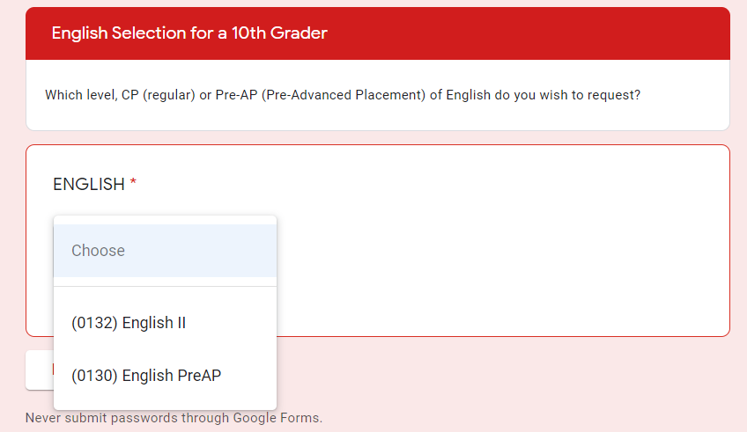
INGLES

Slide 39
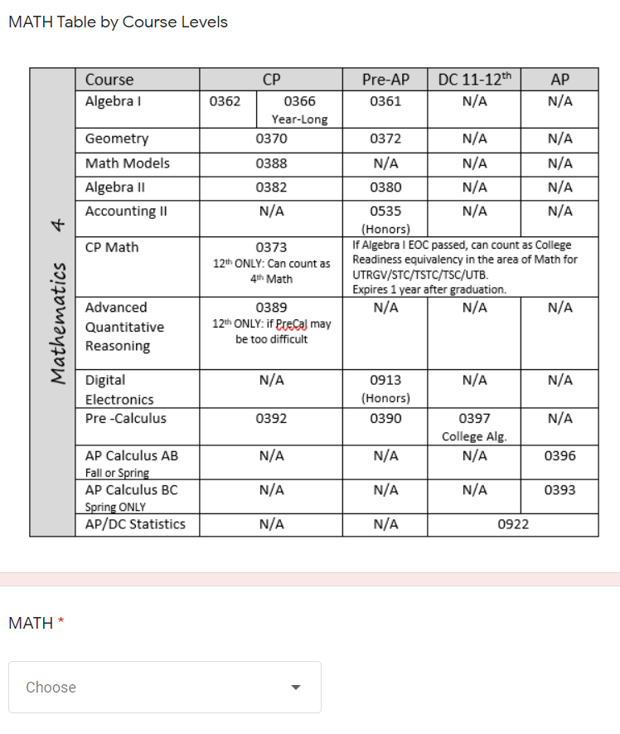
MATEMATICAS

Slide 40
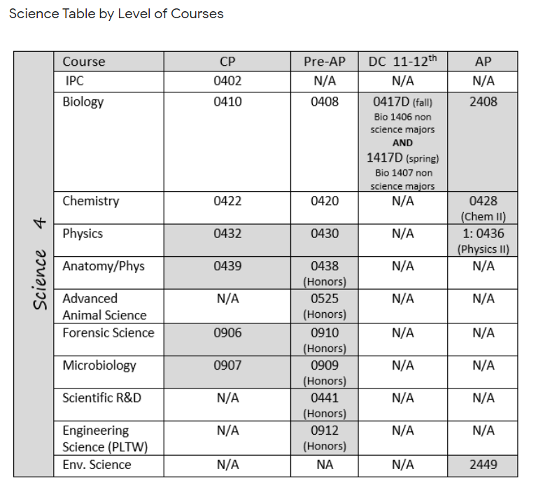
CIENCIAS NATURALES

Slide 41
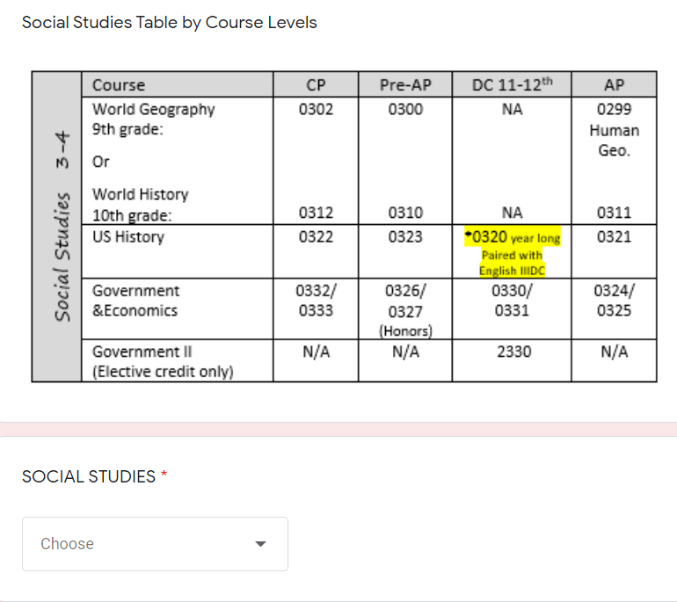
CIENCIAS SOCIALES (Políticas)

Slide 42
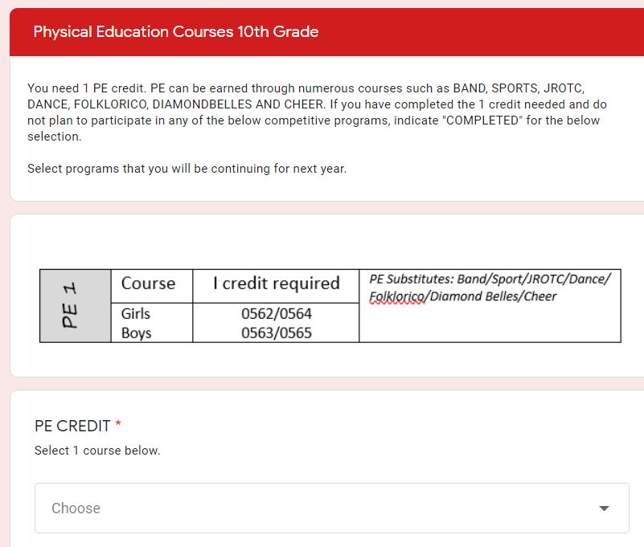
EDUCACION FISICA O DEPORTES

Slide 43
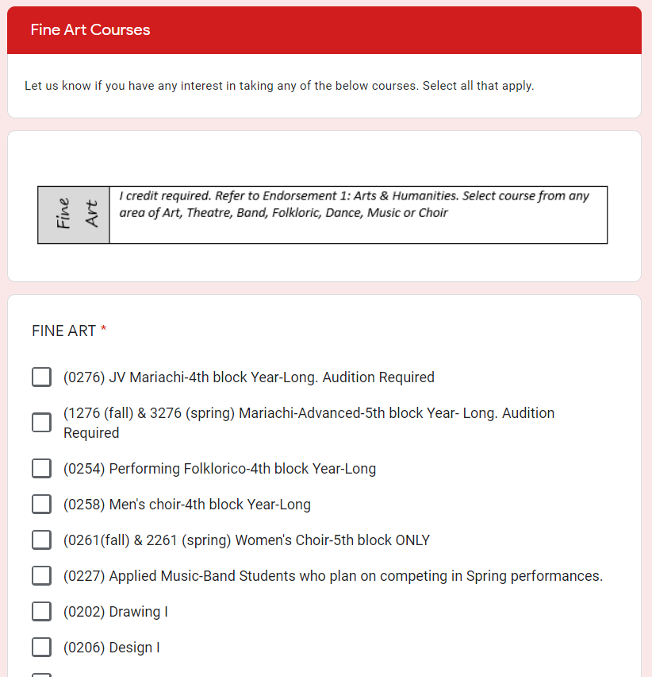
BELLAS ARTES O OPTATIVAS

Slide 44
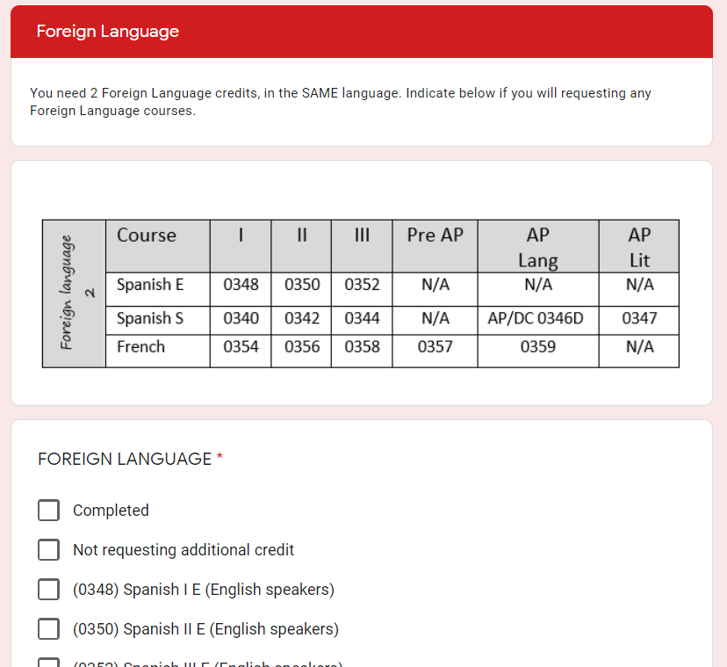
LENGUA EXTRANJERA O OPTATIVAS

Slide 45
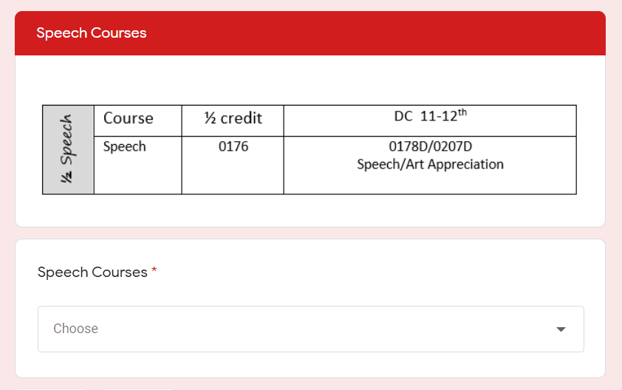
ORATORIA O OPTATIVA

Slide 46
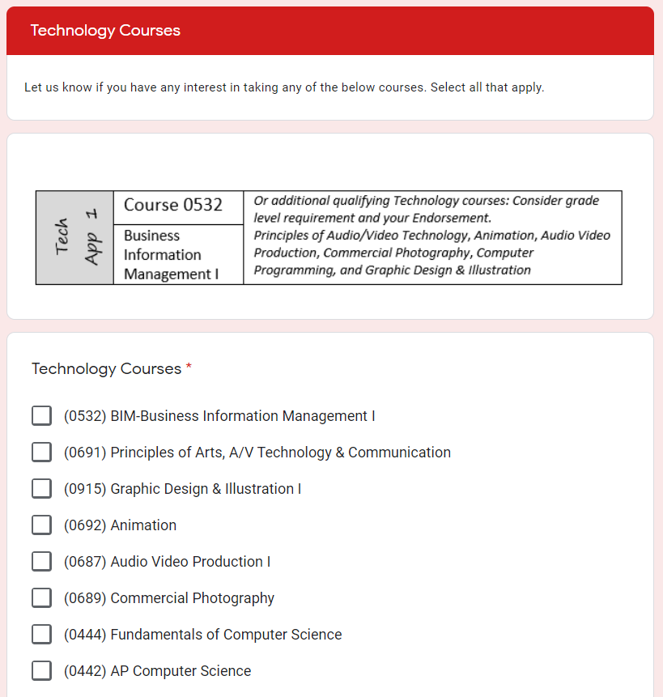
TECNOLOGIA O OPTATIVA

Slide 47
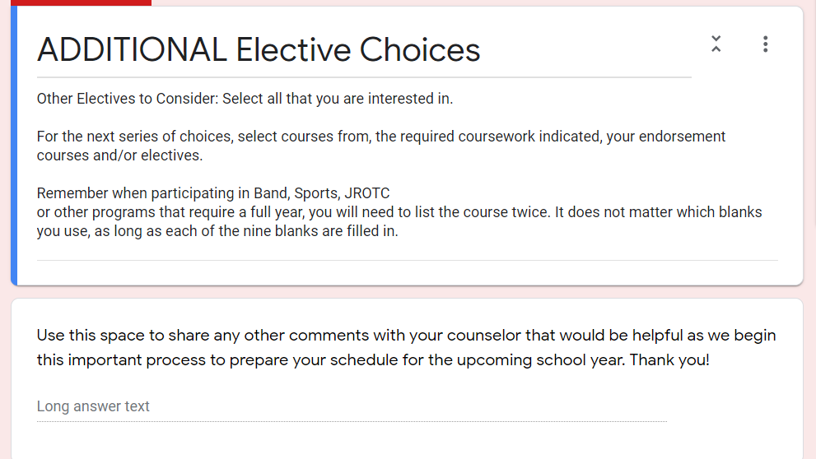
CURSOS ADICIONALES

Slide 48
EXEMPLOS DE LO QUE HARA TU CONSEJERO SI NECESITAS ½ DE CREDITO
Si necesitas la 2a parte de Ingles II:
Interior Design (0461) / English II B (0132)
Si necesitas la 1a parte de Algebra 1:
Algebra I A (0362) / Child Development (0454)

Slide 49
MANTENGANSE CONECTADOS
APRENDAN...Y….DOMINEN...como USAR y MONITORIAR su CORREO ELECTRONICO DE LA ESCUELA, pues es la plataforma que usaremos para comunicarnos con los estudiantes
Ms. Trish Guerrero: trishguerrero@sharylandisd.org
(Estudiantes apellidos: A-Ca & T-V) Supervisora
Mrs. Monica Balderas: mbalderas@sharylandisd.org
(Estudiantes apellidos: Ce-L) Consejera Contacto de Clases Credito Dual
Mr. Mike Peña: mpena@sharylandisd.org
(Estudiantes apellidos: M-S) Consejero Contacto de Recuperacion de Credito
Ms. Mayra Craviatti: mcraviatti@sharylandisd.org
(Estudiantes en Programa ESL) Consejera Federal
Mrs. Renee Huddleston: rhuddleston@sharylandisd.org
Consejera de Clases de Tecnologia
Mrs. Melinda Zuniga: mzuniga1@sharylandisd.org
Tutor de Colegio y Ayuda Financiera
GRACIAS POR SU ENTENDIMIENTO Y PACIENCIA como planeamos nuestro año 2021-2022

Slide 50
ORIENTACIÓN PARA PADRES
Comprender los requisitos de graduación de la escuela preparatoria, respaldos ... y el proceso de solicitud de cursos
Jueves 4 de febrero
10 a.m., 2 p.m. y 6 p.m.
Reunión Virtual
Sesiones disponibles en inglés y español.
Visite su Google Classroom de consejeros de octavo grado para ver los enlaces.
Tema: Información de la escuela preparatoria Pioneer

Slide 51
PENSAMIENTOS FINALES
Comparta esta información con sus padres / tutores.
Los consejeros llevarán a cabo sesiones de MINI Advisement a través de las aulas de Google del Departamento de Consejería / Go Center para estudiantes a partir del 15 al 19 de febrero para ayudar a los estudiantes con preguntas individuales. ¡Más detalles por venir!
La fecha límite para enviar la solicitud de cursos en Google Forms es el 19 de febrero.
¡¡Damos la bienvenida a las presentaciones tempranas !!
¡¡¡Gracias!!!

